Slide 1

#특화프로젝트 #빅데이터 #SSAFY
서울 3반 4팀

Slide 2
CONTENTS
01
UCC
02
기획 배경
03
서비스 소개
04
시 연

Slide 3

01
U C C

Slide 4

02
기 획 배 경

Slide 5
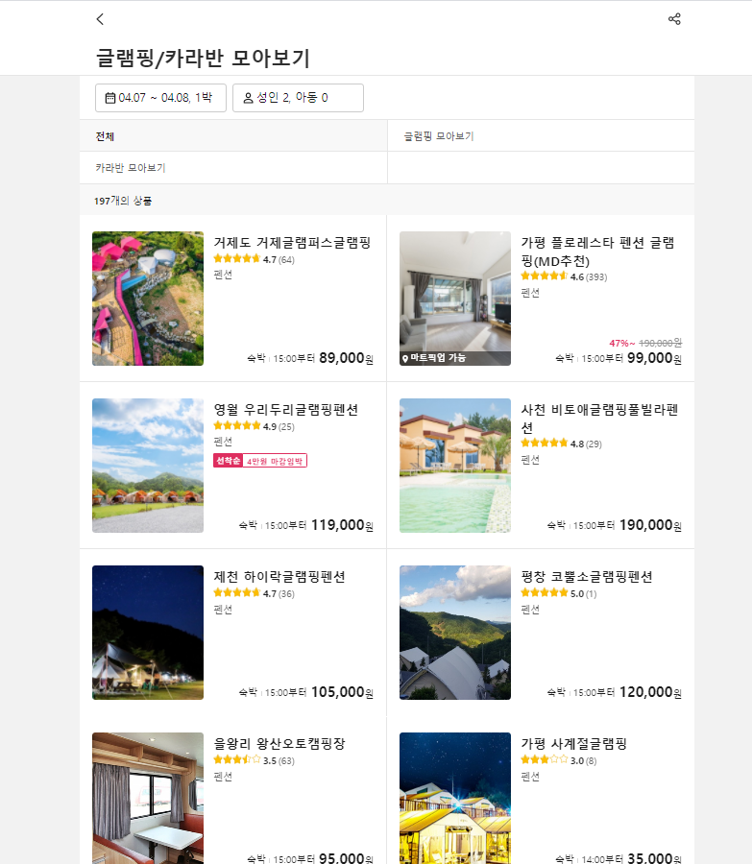
02. 기획 배경
05
선택의 어려움
정보 역설
데이터가
너무 많아서 선택하기 어렵다
VS
너무 적어서 선택하기 어렵다

Slide 6
02. 기획 배경
06
선택의 어려움
정보 역설
데이터가
너무 많아서 선택하기 어렵다
VS
너무 적어서 선택하기 어렵다

Slide 7

02. 기획 배경
07
선택 하기 쉽게!
캠핑장
캠핑장
캠핑장
캠핑장
캠핑장
캠핑장
캠핑장
캠핑장
캠핑장
캠핑장
캠핑장
캠핑장
캠핑장
캠핑장
캠핑장
캠핑장
캠핑장
캠핑장
캠핑장
캠핑장
캠핑장
캠핑장
캠핑장
캠핑장
캠핑장
캠핑장
캠핑장
캠핑장
캠핑장
캠핑장
캠핑장
캠핑장
캠핑장
캠핑장
캠핑장
캠핑장
캠핑장
캠핑장
캠핑장
캠핑장
캠핑장
캠핑장
캠핑장
캠핑장
캠핑장
캠핑장
캠핑장
캠핑장
캠핑장

Slide 8
02. 기획 배경
08
선택 하기 쉽게!
태 그 화
캠핑장
캠핑장
캠핑장
캠핑장
캠핑장
캠핑장
캠핑장
캠핑장
캠핑장
캠핑장
캠핑장
캠핑장
캠핑장
캠핑장
캠핑장
캠핑장
캠핑장
캠핑장
캠핑장
캠핑장
캠핑장
캠핑장
캠핑장
캠핑장
캠핑장
캠핑장
캠핑장
캠핑장
캠핑장
캠핑장
캠핑장
캠핑장
캠핑장
캠핑장
캠핑장
캠핑장
캠핑장
캠핑장
캠핑장
캠핑장
캠핑장
캠핑장
캠핑장
캠핑장
캠핑장
캠핑장
캠핑장
캠핑장
캠핑장
캠핑장
캠핑장
캠핑장
캠핑장
캠핑장
캠핑장
캠핑장
캠핑장
캠핑장
캠핑장
캠핑장
캠핑장
캠핑장
캠핑장
캠핑장
캠핑장
캠핑장
캠핑장
캠핑장
캠핑장
캠핑장

Slide 9
02. 기획 배경
09
선택 하기 쉬운 서비스
Raw Data
데이터 전처리를 통해
데이터를 채우는 과정
데이터 전처리
채워진 데이터셋을 기반으로
태그별로 나누어 제공
태 그 화
태그
태그
태그
태그
태그

Slide 10
02. 기획 배경
10
선택 하기 쉬운 서비스
Raw Data
데이터 전처리를 통해
데이터를 채우는 과정
데이터 전처리
채워진 데이터셋을 기반으로
태그별로 나누어 제공
태 그 화
태그
태그
태그
태그
태그

Slide 11
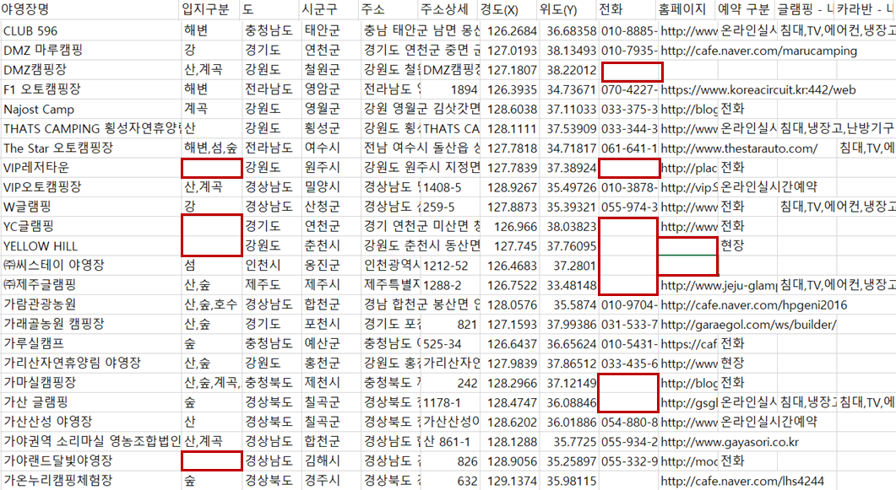
02. 기획 배경
11
데이터 전처리

Slide 12
02. 기획 배경
NLP(자연어 처리)

Slide 13



02. 기획 배경
13
딥 러닝 - 1
자
“좋아” 는 긍정적인 뜻이야
“싫어” 는
부정적인 뜻이야
Kaggle Data_set
Kaggle Data_set

Slide 14
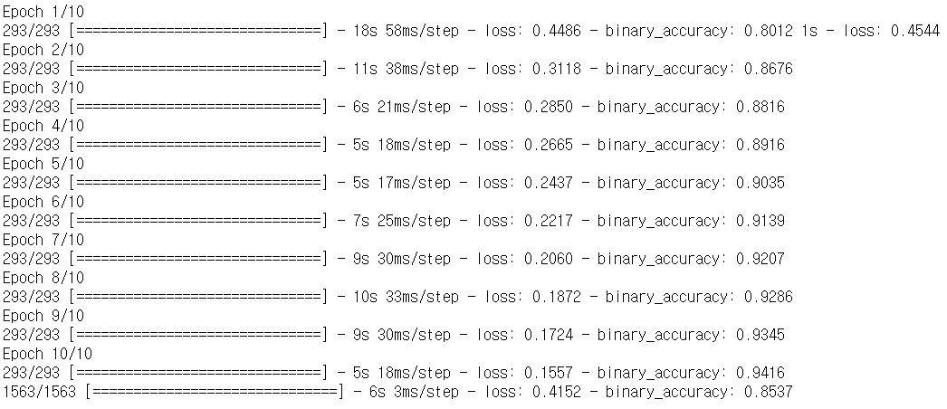

02. 기획 배경
14
딥 러닝 - 2

Slide 15
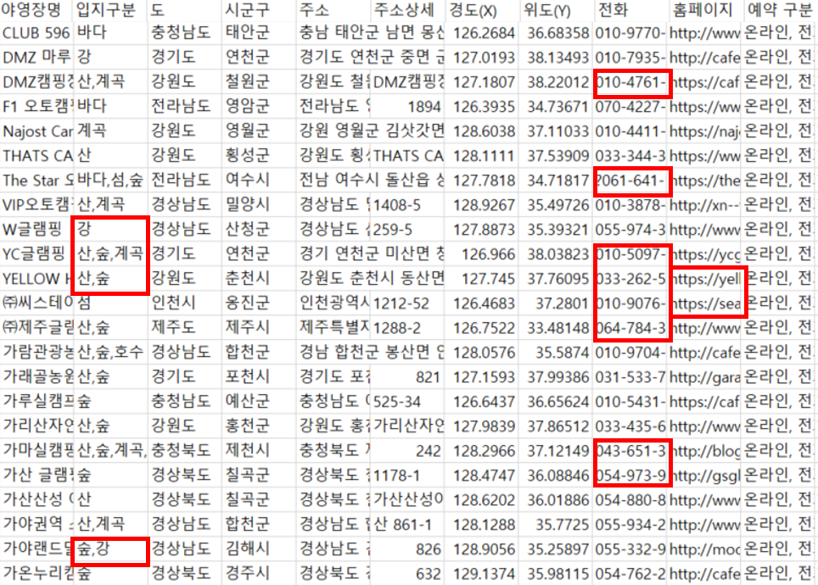


02. 기획 배경
15
데이터 전처리 후 Data Set

Slide 16
02. 기획 배경
16
선택 하기 쉬운 서비스
Raw Data
데이터 전처리를 통해
데이터를 채우는 과정
데이터 전처리
채워진 데이터셋을 기반으로
태그별로 나누어 제공
태 그 화
태그
태그
태그
태그
태그

Slide 17
02. 기획 배경
17
선택 하기 쉬운 서비스
Raw Data
데이터 전처리를 통해
데이터를 채우는 과정
데이터 전처리
채워진 데이터셋을 기반으로
태그별로 나누어 제공
태 그 화
태그
태그
태그
태그
태그

Slide 18
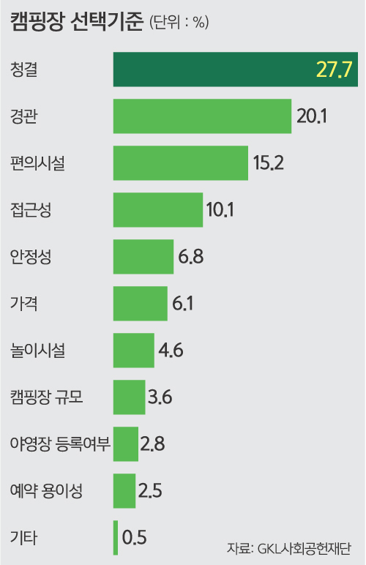
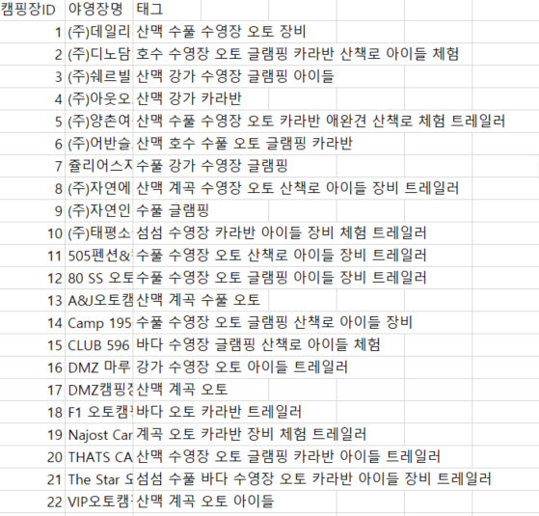

02. 기획 배경
18
태그 나누기

Slide 19
02. 기획 배경
19
선택 하기 쉬운 서비스
Raw Data
데이터 전처리를 통해
데이터를 채우는 과정
데이터 전처리
채워진 데이터셋을 기반으로
태그별로 나누어 제공
태 그 화
태그
태그
태그
태그
태그
사 용 자
추 천

Slide 20

03
서 비 스 소 개

Slide 21



















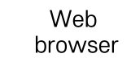
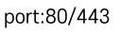
03. 서비스 소개
21
시스템 구조
/search
/api

Slide 22






03. 서비스 소개
22
Camping for Smart
캠퍼스
스마트한 사람들을 위한 캠핑장 추천 서비스
태그별
캠핑장 정보제공
유사한 캠핑장을
추천해주는 기능
네이버 검색API을 통하여
캠핑장에 대한
실시간 블로그리뷰 제공
캠핑장 검색기능
(단어,태그별)

Slide 23
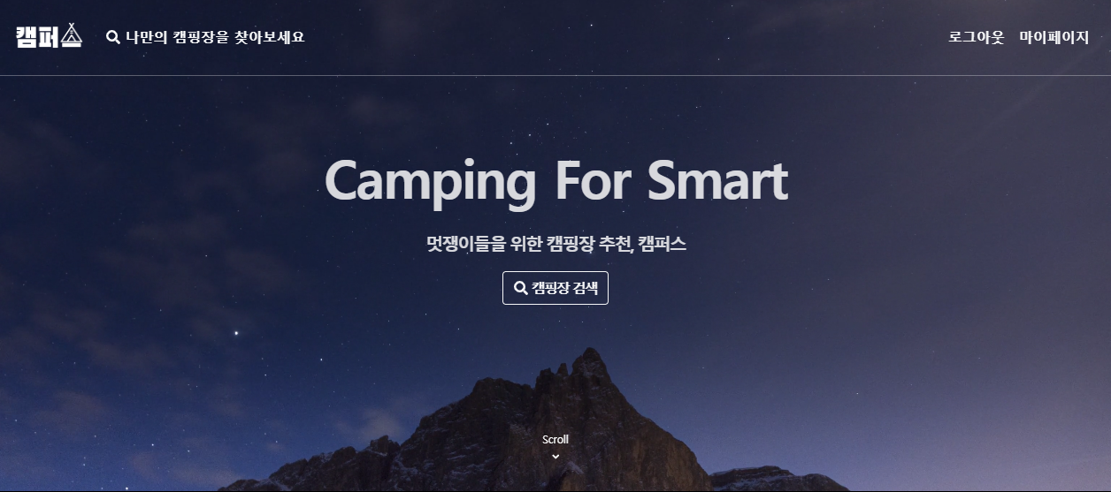
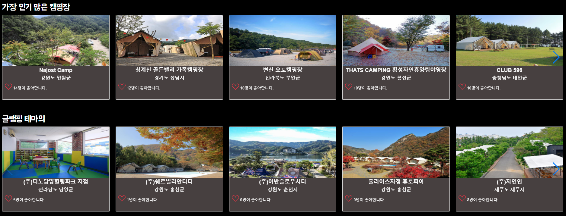
03. 서비스 소개
23
원하는 캠핑장 고르기!

Slide 24
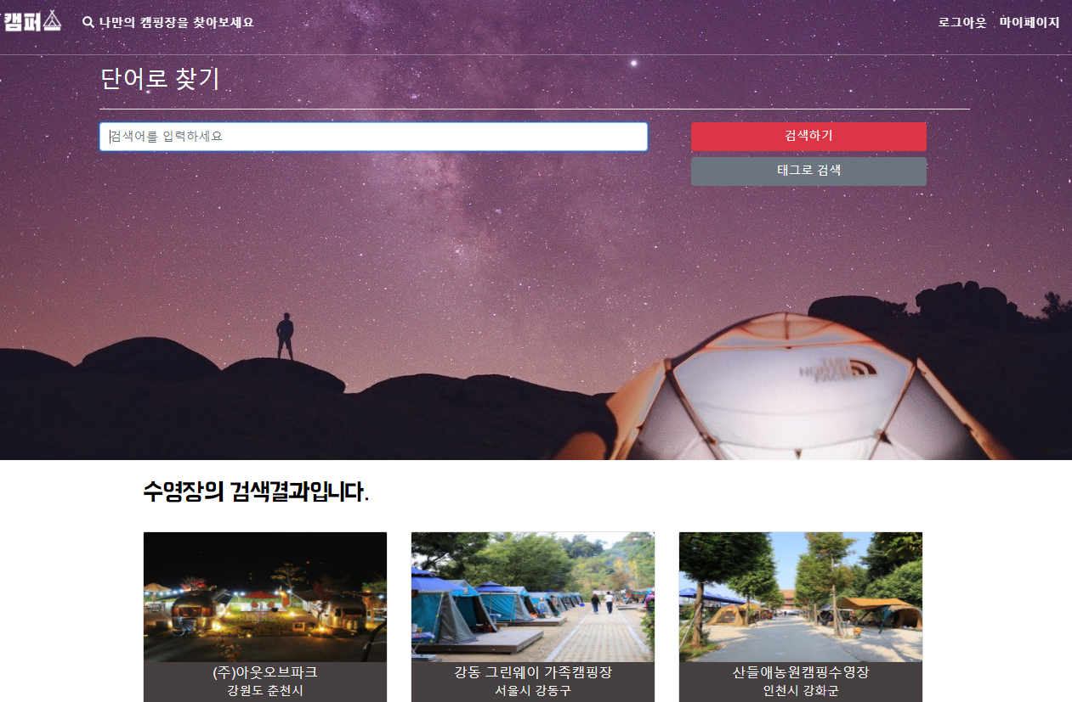
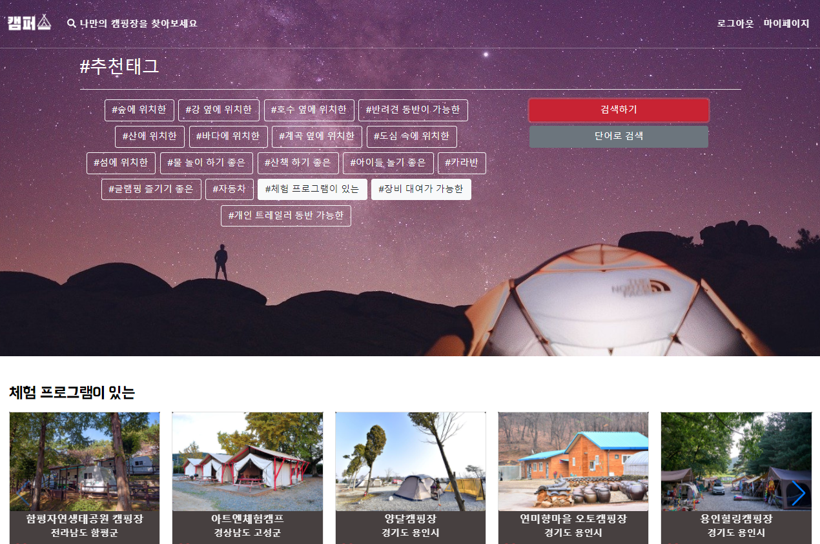
03. 서비스 소개
24
캠핑장 찾아보기!
단어로 검색
2. 태그로 검색

Slide 25
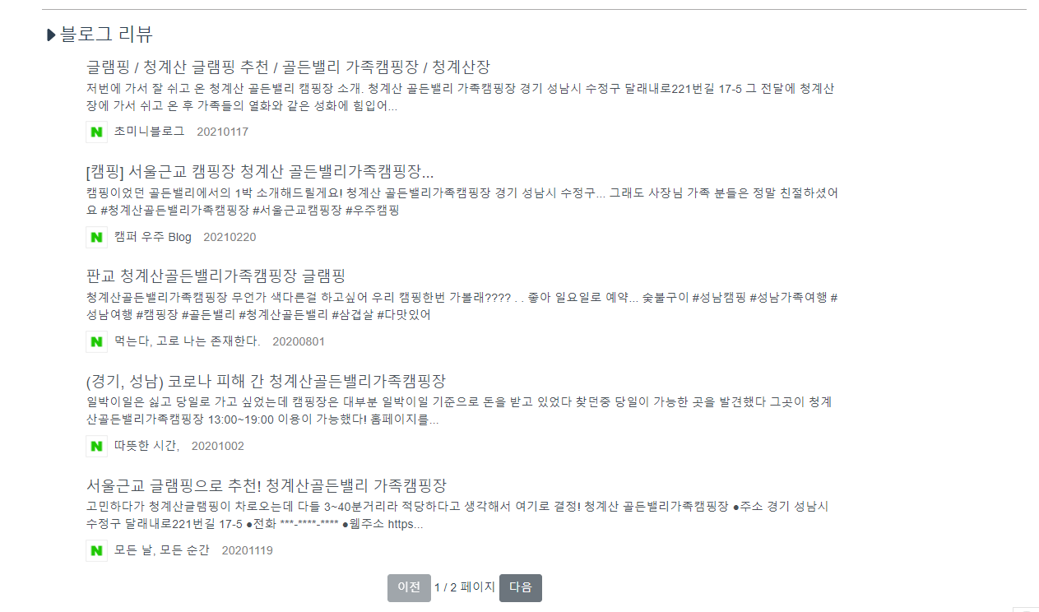
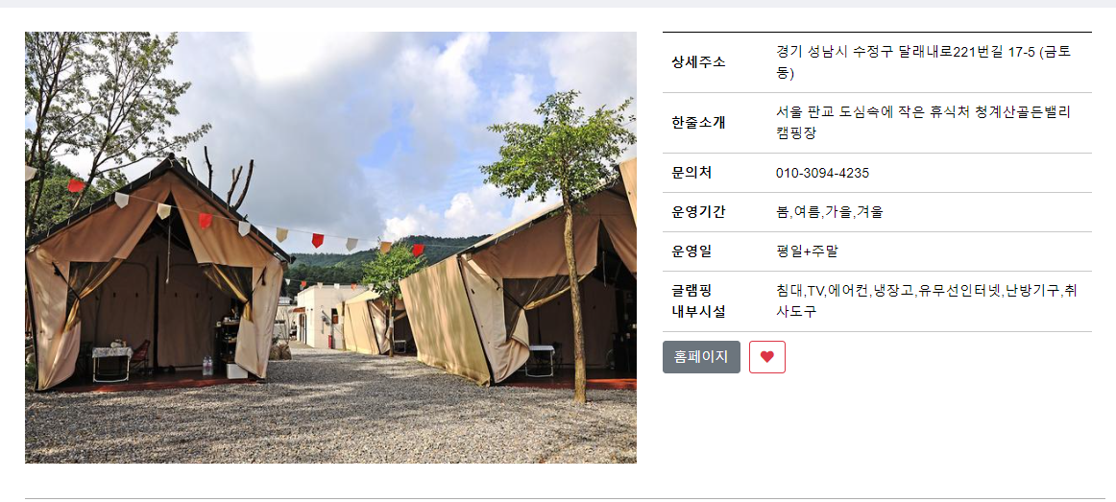
03. 서비스 소개
25
캠핑장에 대해 알아보기!
캠핑장 상세 정보
실시간 블로그 리뷰

Slide 26
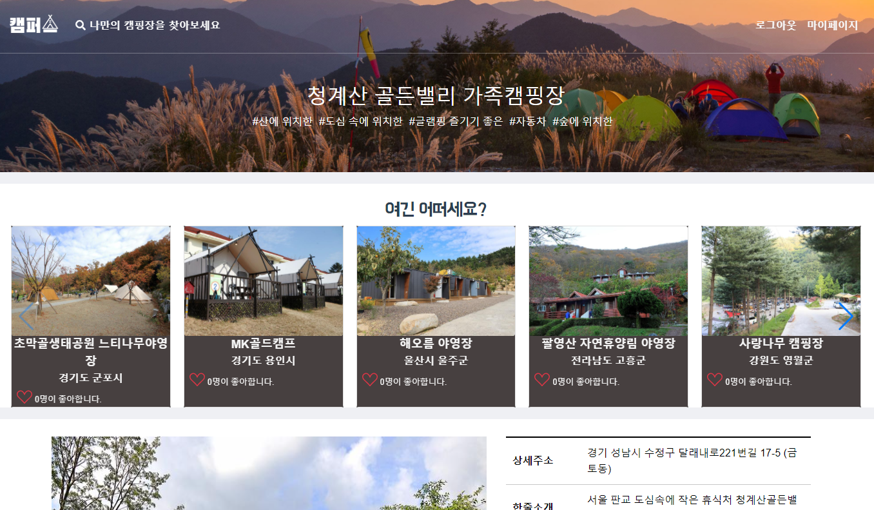
03. 서비스 소개
26
비슷한 캠핑장 추천받기!

Slide 27
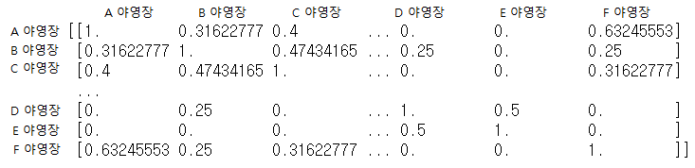
03. 서비스 소개
27
추천 서비스 - 1
A 캠핑장 태그
편의시설
ㅁ.야영장
전경
ㅌ.야영장
놀이시설
Consine_similiary
ㅅ.야영장
전경
부대시설
ㅎ.야영장
캠핑장 규모
ㄱ.야영장
Similarity↑
Descending

Slide 28

04
시 연
https://j4a304.p.ssafy.io/

Slide 29





05. 다음에 또 만나요
해낼 수 있다는 자신감 UP
중요 파트 담당해서 책임감 UP
한층 더 발전했다는 뿌듯함 UP
데이터 전 처리
& 추천 알고리즘
새로운 언어에 대한 도전정신 UP
앞으로 더 열심히 해야겠다!

Slide 30
THANK YOU

